Slide 1
INDUCTA CHILE
Plataforma SaaS de inducción y capacitacióncorporativa
Docente
Marco Valenzuela Contreras
Integrantes
Mateo Martinez / Hans elfert
Sección
Capstone 004D
09, Oct, 2026

Slide 2
Capstone 004D
09, Oct, 2026
EL PROBLEMA
El onboarding corporativo en Chile se gestiona de forma manual, sin trazabilidad digital ni evidencia auditable
Hoy
Impacto
Oportunidad
  Planillas Excel y carpetasfísicascomoúnicoregistro
  Escasaevidencia de cumplimiento para auditorías
  Proceso lento y repetitivo para losequipos de RRHH
  Riesgo normativo ante fiscalizacioneslaborales
  Mala experiencia del trabajadorensu primer día
  Sin visibilidad del avance real porcolaborador
SaaS B2B multi-tenant para múltiplesempresas
Induccionesdigitales con certificados de aprobación
Facturaciónintegrada con Transbanken UF

Slide 3

Capstone 004D
09, Oct, 2026
LA SOLUCIÓN: INDUCTA CHILE
• Plataforma SaaS multi-tenant que digitaliza y automatiza las inducciones corporativas
• Dos roles diferenciados: admin (empresa) gestiona contenidos, y trabajador (empleado) rinde inducciones
• Evaluaciones con seguimiento de avance, historial de intentos y emisión de certificados PDF por empresa
• Planes de suscripción con pago en línea mediante Transbank Webpay Plus, soportando UF
• Stack moderno: React 19 · Clerk · Supabase (Postgres + RLS + Edge Functions) · Podman

Slide 4
Capstone 004D
09, Oct, 2026
OBJETIVOS
General
Diseñar e implementarunaplataforma SaaS multi-tenant seguraqueautomatice el proceso de induccióncorporativa, incluyendogestión de trabajadores, evaluaciones con seguimiento de avance, emisión de certificados PDF y facturación B2B medianteTransbank.
01
02
Base de datos multi-tenant con aislamientopor RLS a nivel de fila en PostgreSQL
Autenticación y autorización con Clerk: roles admin y trabajadorpororganización
03
04
Módulo de evaluaciones con avanceportrabajador y emisión de certificadosen PDF
Integración de pagos con TransbankWebpay Plus medianteSupabase Edge Functions

Slide 5
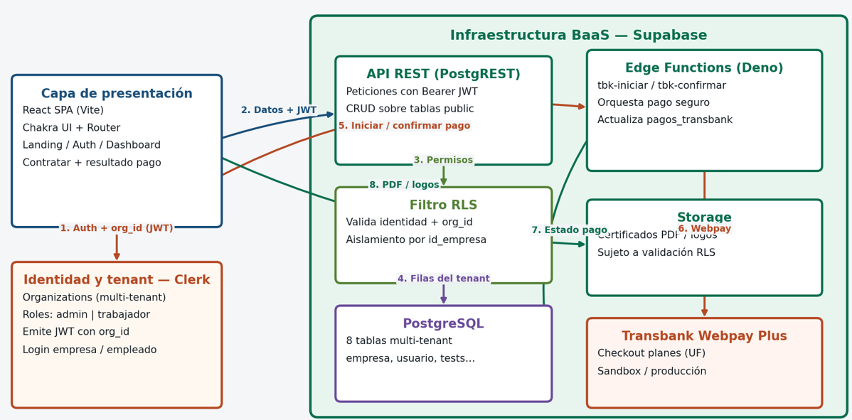
Capstone 004D
09, Oct, 2026
INDUCTA CHILE - ARQUITECTURA ACTUAL
React SPA - Clerk (IdP multi-tenant) - Supabase BaaS - Transbank Webpay

Slide 6
Capstone 004D
09, Oct, 2026
FLUJO DEL SISTEMA (PASOS)
1. El usuario inicia sesión en Clerk; la organización activa determina el tenant (org_id).
2. El frontend adjunta el JWT de Clerk en cada solicitud a la API REST de Supabase.
3–4. Las políticas RLS filtran automáticamente las filas por id_empresa antes de consultar PostgreSQL, garantizando aislamiento entre tenants.
5–7. El flujo de pago invoca las Edge Functions tbk-iniciar y tbk-confirmar, que se comunican con Transbank y registran el resultado en la tabla pagos_transbank.
8. Certificados generados y logos de empresa se almacenan en Supabase Storage, también protegido por políticas RLS.

Slide 7
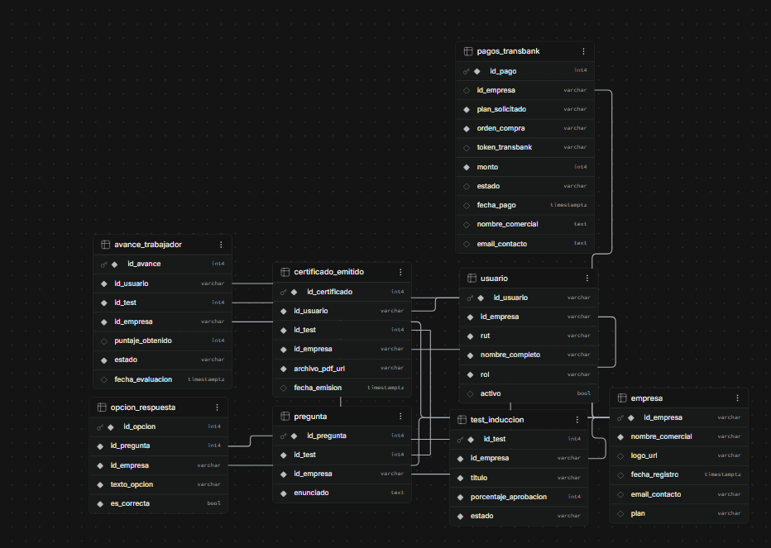
Capstone 004D
09, Oct, 2026
MODELO DE DATOS INICIAL

Slide 8
Capstone 004D
09, Oct, 2026
TABLAS DEL ESQUEMA
Tablas
Claves
empresa
usuario
test_induccion
pregunta
opcion_respuesta
avance_trabajador
certificado_emitido
pagos_transbank
id_empresapresentecomo FK encasitodas las tablas (clave de tenant)
RLS activoen el schema public: cadasesión solo accede a su tenant
pagos_transbankpuedeexistir antes de que se active la empresa (flujo de contratación)
certificado_emitidoalmacena la URL del PDF generadoen Storage
Roles diferenciados: admin (gestión) y trabajador (consumo)

Slide 9
Capstone 004D
09, Oct, 2026
STACK TECNOLÓGICO
Frontend
Auth
Datos
Ops / Pagos
React 19 — biblioteca UI con Concurrent Features
Vite — bundler ultrarrápido con HMR
Chakra UI — sistema de diseñoaccesible y tipado
Clerk — plataforma de autenticación y gestión de organizaciones
Organizations — modelo de tenant nativo para multi-empresa
JWT + org_id — propagación del tenant a cada request
Supabase — Backend as a Service sobre PostgreSQL
Postgres + RLS — base de datosrelacional con aislamiento a nivel de fila
Edge Functions — serverless en Deno para lógica de pago
TransbankWebpay Plus — pasarela de pago local en UF
Podman — contenedores rootless para entorno local reproducible
Git — control de versiones y colaboración del equipo

Slide 10
Capstone 004D
09, Oct, 2026
ROLES Y MÓDULOS
Roles
Módulos
admin — gestionaempresa, crea tests, administratrabajadores y contrata planes
trabajador — accede a sus induccionesasignadas, rindeevaluaciones y descargacertificados
Tenant = organización de Clerk → mapeada a empresa.id_empresaen base de datos
iSitio público — landing con información de planes y registro de empresas
Auth / post-login — flujo de bienvenida, selección de rol y redirección
Dashboard — panel de control con métricas de avanceportrabajador
Contratar / pagos — selección de plan e integración con TransbankWebpay
Tests + certificados — módulo de evaluaciones, avance y descarga de certificados PDF

Slide 11
Capstone 004D
09, Oct, 2026
EQUIPO
Hans Elfert
Mateo Martínez
Lead Backend & Cloud — arquitectura, infraestructura y seguridad
Supabase + RLS — diseño de esquema, políticas de seguridad a nivel de fila
Clerk — configuración de organizaciones, roles y propagación de JWT
Transbank / Edge Functions — integración de pagos y lógica serverless en Deno
Lead Frontend & UI/UX — interfaz de usuario, experiencia y flujosvisuales
React / Vite / Chakra UI — desarrollo de componentes y sistema de diseño
Flujos de acceso — autenticación, redirección post-login y vistas por rol
Tests y certificados PDF — módulo de evaluaciones y generación de documentos

Slide 12
Capstone 004D
09, Oct, 2026
ESTADO Y PRÓXIMOS PASOS
Hoy
Siguiente
Arquitectura y base de datosactualizadas al modelo multi-tenant definitivo
Frontend integrado con Clerk: login, organizaciones y flujo post-autenticación
Integración de pagosTransbankfuncionalmediante Edge Functions (tbk-iniciar / tbk-confirmar)
Entorno local containerizado con Podman y configuración reproducible
UI de gestión de tests: creación de preguntas y opciones de respuesta
Módulo de avance del trabajador: seguimiento de progreso y reintentos
Emisiónautomática de certificados PDF al aprobarunainducción
Demo funcional completa e informe final de portafolio

